Slide 1
Klement Jug in Bartol

Slide 2
Klement Jug
Bil je slovenski alpinist in filozof.
Eden vodilnih alpinistov.
Začel s prvenstvenimi vzponi, največkrat sam.
Eden najvidnejših “ničejancev”, čeprav za njim ni ostalo veliko pisanih del.
Ni le teoretik, večino filozofskih nazorov udejanil preko alpinističnih vzponov.
Glavna filozofska načela volja in etika.

Slide 3
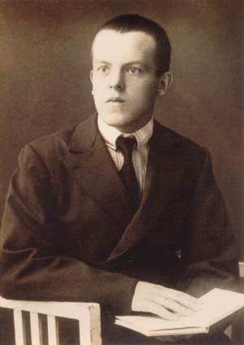
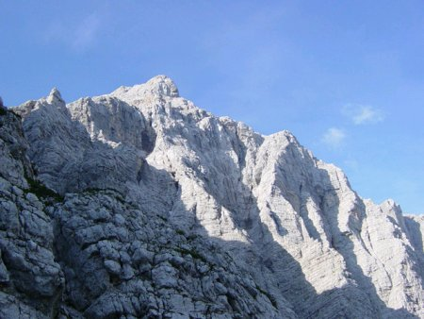
Klement Jug
Zaradi njegove alpinistične miselnosti so ga smatrali za samomorilca.
Za njegov padec in smrt v Triglavski steni mnogi menijo, da je storil samomor.
Severna stena Triglava, kjer se je ponesrečil
Klement Jug

Slide 4
Klement Jug in Bartol
Bila sta prijatelja in študijska vrstnika.
Bartol je avtor prve knjige o Jugu in avtor novel v katerih Jug nastopa.
Posredno naj bi Jug nastopal tudi v Alamutu.
V liku Seduine se vidi veliko potez Juga, npr. manipuliranje z ljudmi.
Jug in Bartol sta bila podobna po svoji fizični šibkosti, majhni rasti in želji po izstopanju.

Slide 5
Klement Jug in Bartol
Jug je izstopal v alpinizmu in filozofiji, Bartol pa v literaturi.
Neke vrste “rivala” tistega časa, kar kaže naslednji citat iz Bartolovega dnevnika:
“Dokler je bil Jug še živ, se mi je vedno zdelo, da ga v globini in logiki njegovih misli ne bom mogel nikdar doseči, kaj šele prekositi.[…] Povsod sem hotel biti vedno prvi in nikjer ne bi hotel šepati za drugimi. Ni čudno torej, da sem si ob Jugovi smrti oddahnil, čeprav sem skušal to zavedoma zavreči kot nemoralno.”

Slide 6
TIGR Bartol in Jug
Bartol simpatiziral z ilegalno organizacijo TIGR.
Alamut naj bi prek islamskega primera govoril o TIGR-ovi politiki.
Alamut naj bi kazal na Hitlerja, Mussolinija ali Stalina vendar nekateri vidijo podobnost pripadnikom TIGR-a.
Tigrovci so z današno terminologijo znani kot teroristi
V prevodu v angleščino je vidno, da se je prevajalec bal za ugled Alamuta in Slovencev, saj bi se lahko razširil sum terorističnega romana.

Slide 7
TIGR Bartol in Jug
Tudi Jug je bil simpatizer TIGR-a, njegovo izročilo spodbujalo patriotično zavest ter navajalo k odporu tujcem.
To je razvidno iz naslednjega citata:
“Ves naš narod bi moral biti prijatelj smrti. Majhni smo in v obupnem položaju.[…] Dve poti sta samo: ali ostanemo isti in hlapčujemo, ali se spremenimo in vzamemo usodo v svoje roke. Zakaj, če nam je že umreti, umrimo častno!”

Slide 8
TIGR Bartol in Jug
V citatu ima v mislih pripradnike TIGR-a.
Njegovi rojaki so patriotično zavest potrdili z borbo TIGR-a in NOB, ki je bila tu najbolj enotna in množična.
Jug je širil idejo tveganja, verjetno je nekaj teh nazorov Bartol uporabil tudi v Alamutu, kjer fedaji zaničujejo smrt.

Slide 9
Viri
http://libellae.blogspot.com/2006/06/drago-janar-klementov-padec-ii.html
http://www.gore-ljudje.net/novosti/51395/
http://www.rtvslo.si/odprtikop/dokumentarci/mit-klementa-juga/
http://www2.arnes.si/~ksdvuga/jug/index.html
http://lit.ijs.si/alamut5.html
http://lit.ijs.si/alamut4.html
Matej Razingar, 3.Gb

